Slide 1
ESCUELA NORMAL DE EDUCACIÓN PREESCOLAR LICENCIATURA EN EDUCACIÓN PREESCOLAR CICLO ESCOLAR 2020-2021
COMPUTACIÓN
MTRO: MARIO ALEJANDRO GUTIERREZ HERNANDEZ
cuento digital
MERITXELL GIL RODRIGUEZ
3°B

Slide 2
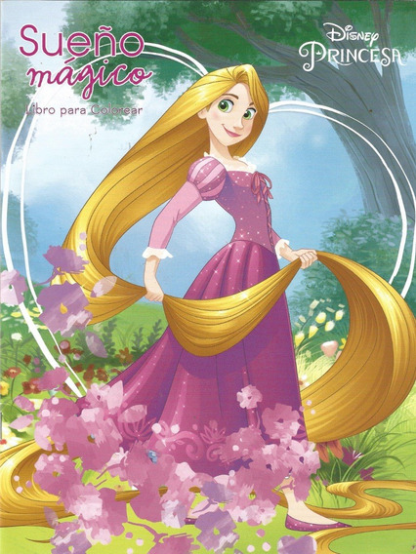
R A p U N Z E L

Slide 3
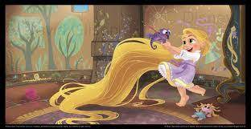
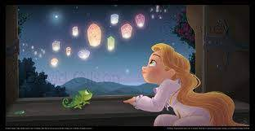
SU MADRE NUNCA LA DEJÓ PORQUE DECIA QUE EL EXTERIOR ERA UN LUGAR SUMAMENTE PELIGROSO Y QUE LA QUERIA MANTENER A SALVO.
UNA PEQUEÑA QUE SIEMPRE VIVIA ENCERRADA EN UNA TORRE, ALEJADA DE TODOS, SU SUEÑO MAS GRANDE ERA VER LAS LAMPARAS QUE ILUMINABAN EL CIELO

Slide 4
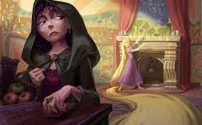
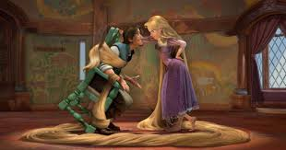
ESE MISMO DIA CONOCIO A FLYNN, UN LADRON QUE PROMETIO LLEVARLA A CONOCERLAS. ESCAPO DE LA TORRE EN DONDE SU MADRE LA TENIA
CUANDO CUMPLIÓ 18 AÑOS ELLA LE ROGÓ POR CONOCER AQUELLAS LUCES. SU MADRE SEGUIA NEGANDOSE.

Slide 5
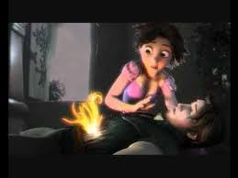
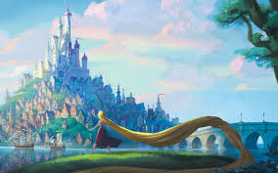
SU MADRE LA DESCUBRIO, PERO RAPUNZEL YA SE ENCONTRABA EN EL CASTILLO, A PUNTO DE CONOCER LAS LUCES QUE TANTO DESEABA.
REGRESÓ A CADA Y ELLA YA ESTABA AHÍ, ESPERANDOLA, ESTABA ENOJADA ASI QUE VOLVIÓ E ENCERRARLA, FLYB FUE A SU RESCATE SOLO QUE AL INTENTAR HUBO UN ACCIDENTE, FLYNN CASI MUERE, EL CABELLO DE RAPUNZEL LO SALVO

Slide 6
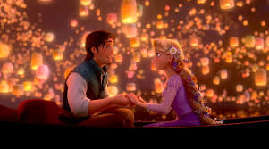
FLYNN Y RAPUNZEL VIVIERON FELICES DESPUES DE ESO

